Slide 1
PROYECTO APT · FASE 1
ProyectoPes
Plataforma Web de Analítica
y Scouting Deportivo basada en Atributos
JUGADOR RECOMENDADO
Una propuesta para incorporar Inteligencia Artificial al scouting de Captaciones.cl sin comprometer la información operativa.
MC · 18 años
Score 87
Velocidad 91 Pase 86
Tiro 78 Posic. 89
Benjamin Ibaceta · Giovanni Jorquera · Domingo Muñoz
Ingeniería en Informática · Sede Viña del Mar
Notes:
Yo: “Nuestro proyecto se llama ProyectoPes y busca incorporar un módulo de IA para scouting deportivo dentro de Captaciones.cl, pero manteniendo separado el entorno de experimentación de los datos reales.”

Slide 2
01 · CONTEXTO
¿Qué problema queremos resolver?
Hoy la plataforma funciona, pero la evaluación de talentos sigue dependiendo de procesos convencionales.
Situación actual
Problema técnico
Oportunidad
Captaciones.cl ya cuenta con módulos para asistencia, profesores, postulantes y usuarios. La evaluación y el filtrado de talentos se realiza manualmente o de forma convencional.
Probar o entrenar IA directamente sobre datos de producción puede alterar registros reales, introducir errores y dificultar la estandarización necesaria para comparar jugadores.
Crear un entorno de datos independiente, con atributos estandarizados, permite experimentar con IA de manera segura y convertir datos deportivos en recomendaciones útiles.
ÁREAS DE DESEMPEÑO
Desarrollo + IA · Gestión/segregación de BD · Arquitectura y seguridad web
IDEA CENTRAL
Separar datos IA de producción → experimentar seguro → integrar resultados.
Notes:
Benjamin: explicar primero qué existe, luego el riesgo y finalmente por qué el problema no es “falta de datos”, sino cómo experimentar sin poner en riesgo la operación real.

Slide 3
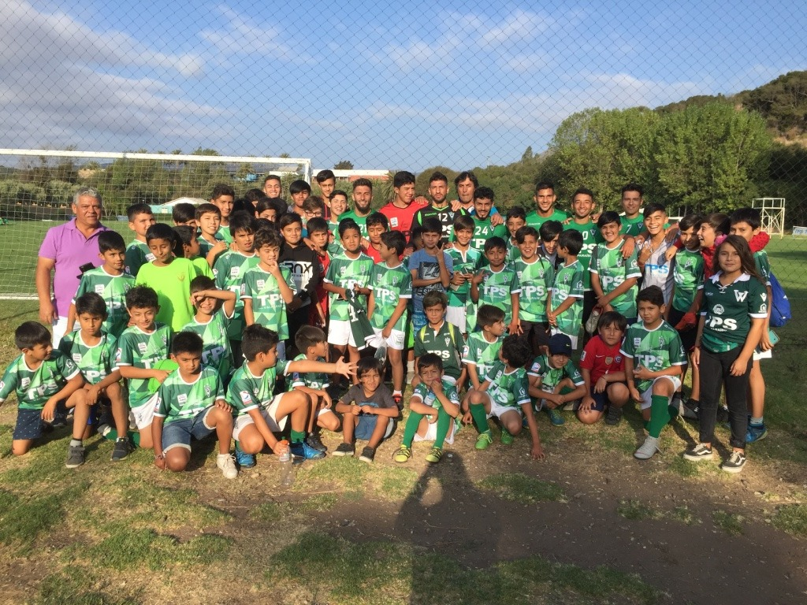
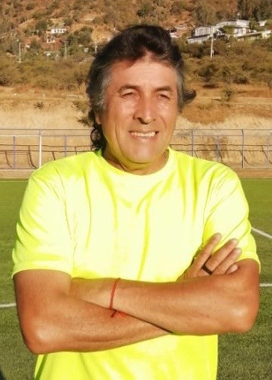

Slide 4
02 · SOLUCIÓN
La solución propuesta
Un módulo inteligente conectado a una base de datos desacoplada y estandarizada.
CAPTACIONES.CL
BD IA / PES
MOTOR IA
RESULTADOS
Plataforma actual
Datos estandarizados
Similitud + scoring
Recomendaciones + gráficos
1. Aislamiento
2. Inteligencia
3. Integración
Los datos operativos permanecen separados del dataset de IA.
El motor calcula similitud, filtros y scoring para apoyar el scouting.
El frontend muestra comparativas, radar y resultados accionables.
Resultado esperado
Más capacidad analítica sin modificar la operación diaria de Captaciones.cl.
Notes:
Yo: presentar el flujo de izquierda a derecha. La frase clave es “la IA no toca directamente la base de producción”.

Slide 5
03 · FUNCIONALIDADES
¿Qué hará el módulo de IA?
Tres funciones concretas, pensadas para apoyar decisiones de scouting.
01
Scouting y recomendación
Filtro por necesidad
Sugiere perfiles según los requerimientos específicos del profesor o club.
02
Comparación automática
Radar + similitud
Genera comparaciones, gráficos radar y métricas de similitud entre jugadores.
03
Clasificación y scoring
Score 0–100
Asigna un puntaje de aptitud deportiva a partir de atributos técnicos y físicos.
Pase
Vel.
Tiro
Visualmente, el analista podrá entender por qué un jugador es recomendado.
Notes:
Domingo: presentar las tres funciones y conectar cada una con una decisión real del analista: buscar, comparar y priorizar.

Slide 6
04 · OBJETIVOS
¿Qué nos comprometemos a entregar?
OBJETIVO GENERAL
Desarrollar e integrar un módulo de IA para scouting y analítica deportiva en Captaciones.cl, usando una BD desacoplada de métricas estandarizadas, sin comprometer la integridad de producción.
01
Modelar y poblar la BD desacoplada con atributos técnicos, físicos y tácticos.
02
Implementar búsqueda, filtrado inteligente y recomendación de perfiles.
03
Desarrollar la API REST para análisis, similitud y comparativas.
04
Construir la interfaz de scouting con radar y reportes interactivos.
05
Probar integración y aislamiento entre IA/simulación y producción.
Notes:
Benjamin: decir el objetivo general casi textual y resumir los específicos como una cadena: datos → IA → API → interfaz → pruebas.

Slide 7
05 · ARQUITECTURA
La decisión técnica clave: desacoplar datos
La seguridad operativa se construye separando producción del entorno experimental.
PRODUCCIÓN
ENTORNO IA
INTEGRACIÓN
Captaciones.cl
BD desacoplada
API + Frontend
Usuarios · postulantes
asistencia · operación diaria
Dataset tipo PES
atributos estandarizados
pruebas y entrenamiento
Servicios REST
radar · comparativas
recomendaciones
PROTECCIÓN
Las pruebas se ejecutan sobre datos aislados para reducir el riesgo de alterar la información operativa.
Notes:
Giovanni: enfatizar que el desacoplamiento no es un detalle de infraestructura; es parte central de la solución y de la justificación del proyecto.

Slide 8
06 · METODOLOGÍA
¿Cómo vamos a desarrollarlo?
Trabajo iterativo con Scrum / Kanban y responsabilidades diferenciadas.
CICLO DE TRABAJO
Construir
Integrar
Validar
Sprint Review
Diseñar
RESPONSABILIDADES PROPUESTAS
Benjamin · Datos / QA
Giovanni · IA / Backend
Domingo · Frontend / Integración
Estructura de la BD desacoplada, carga del dataset y apoyo en pruebas de rendimiento/aislamiento.
Motor de similitud y scoring, API REST y conexión de servicios analíticos.
UI/UX del scouting, componentes visuales, integración y validación de interfaz.
Notes:
Domingo: explicar que trabajaremos en iteraciones cortas y que la distribución de responsabilidades permite diferenciar aportes sin aislar a los integrantes.

Slide 9
07 · FACTIBILIDAD
¿Por qué es realizable dentro del semestre?
La base existe; el esfuerzo se concentra en el nuevo módulo y su integración segura.
1
Avance previo
2
Seguridad operativa
3
Recursos
Plataforma, backend base, usuarios y dominio ya están implementados.
La BD desacoplada reduce el riesgo durante pruebas y entrenamiento.
Node.js/Python para IA, PostgreSQL/MongoDB y datasets públicos.
ENFOQUE DEL SEMESTRE
Construir la capacidad de IA sobre una plataforma ya operativa, no rehacer el sistema completo.
Notes:
Benjamin: la idea es demostrar que no estamos proponiendo reconstruir Captaciones.cl, sino evolucionarlo de forma acotada y segura.

Slide 10
08 · EVIDENCIAS
¿Cómo demostraremos que la solución funciona?
Entregables de avance y final alineados con la guía.
AVANCE
Arquitectura + BD
Diagrama de arquitectura, modelo ER y carga del dataset PES.
AVANCE
API del motor IA
Código + documentación Postman/Swagger y endpoints analíticos.
FINAL
Módulo Web integrado
Frontend con radar, comparativas y scouting en Captaciones.cl.
FINAL
Capacitación y manual de uso
Resultados de integración/aislamiento y guía de uso.
Cada evidencia responde a una pregunta: ¿está construido?, ¿se integra?, ¿funciona?, ¿es seguro y utilizable?
Notes:
Giovanni: nombrar los cuatro entregables y aclarar que no solo se evaluará código, sino también arquitectura, funcionamiento, pruebas y documentación.

Slide 11
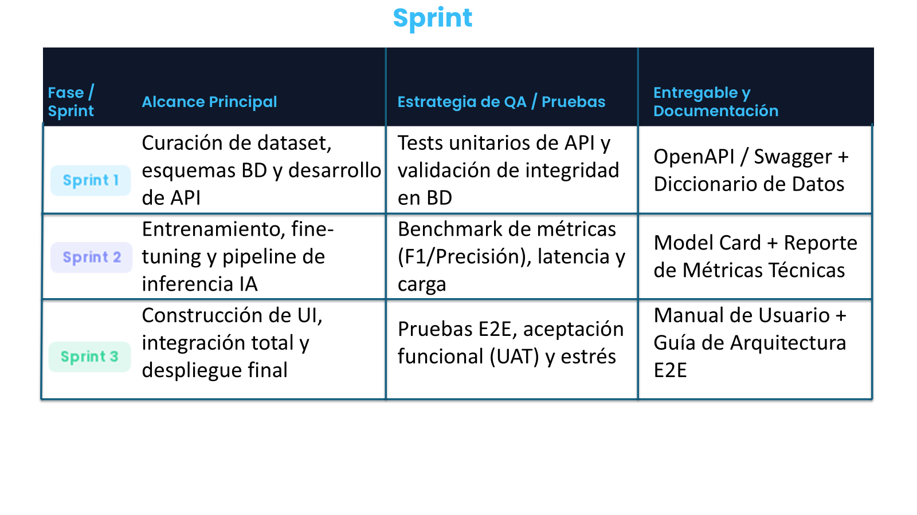
Notes:
Domingo: presentar esto como una ruta general, no leer semana por semana. Destacar que integración y pruebas se superponen con el desarrollo para detectar problemas antes del cierre.

Slide 12
10 · Cierre
¿Qué cambia con ProyectoPes?
ANTES
DESPUÉS
SIEMPRE
Evaluación convencional
y filtrado manual
Scouting asistido
por IA
Producción aislada
y protegida
La propuesta no reemplaza al analista: le entrega mejores datos para buscar, comparar y priorizar talentos.
PROYECTOPES
Preguntas
Notes:
Cierre sugerido: “ProyectoPes agrega inteligencia a una plataforma que ya existe, pero con una arquitectura que protege producción. Nuestro foco es buscar, comparar y priorizar talentos de manera más objetiva y escalable.”

